Slide 1
A INTERFERÊNCIA DO NÍVEL DO RIO NO TRATAMENTO E QUALIDADE DA ÁGUA PARA ABASTECIMENTO PÚBLICO – MUNICÍPIO DE JACAREÍ - SP
Autora: Daiane Sara Chagas Simão
Diretora Técnica de Tratamento de Água e Esgoto do SAAE de Jacareí

Slide 2
Introdução
Alterações nas vazões de rios de domínio federal e de interesse público que disponibilizam água para abastecimento, são frequentemente realizados com base em decisões conjuntas, estas alterações incidem diretamente nos níveis dos corpos hídricos.
No caso do Rio Paraíba do Sul tais ações conjuntas são deliberadas em reuniões do Grupo de Trabalho de Acompanhamento das Operações Hidráulicas – GTOAH, no qual participam diversos órgãos como AGEVAP, ANA, Light Energia, DAEE, Sabesp, SAAE Jacareí dentre outros.

Slide 3
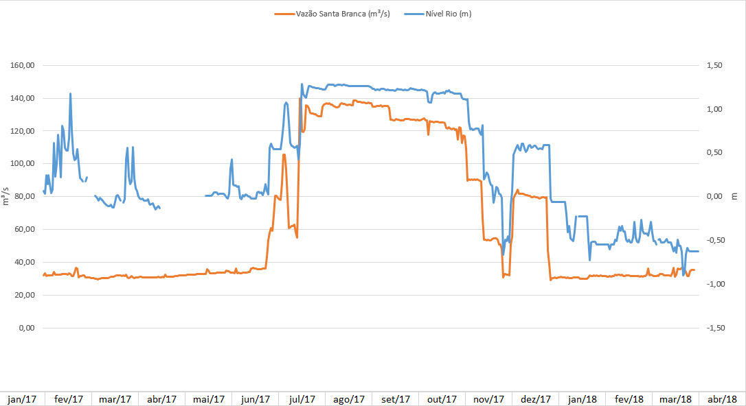
Introdução
Relação diretamente proporcional entre vazão defluente da barragem de Santa
Branca e o nível do rio na estação de captação de água do SAAE Jacareí.

Slide 4
Introdução
A combinação de redução de quantidade e deterioração da qualidade interfere no uso das águas, sendo necessárias maiores atenções por parte das empresas de saneamento para a correta utilização de tecnologias para uma eficiência dos processos de potabilização. Com efeito, as alterações da qualidade dessa água bruta, podem então influenciar diretamente nas operações unitárias das estações de tratamento de água para consumo humano, interferindo na manutenção dos índices de qualidade do tratamento (PRIANTI JR., 2009).
Um dos parâmetros diretamente influenciado pelo nível do rio é a alcalinidade, que é constituído pelos íons bicarbonato (HCO3-), carbonato (CO3-) e hidróxido (OH), uma vez que com a redução do nível, a água fica mais concentrada, aumentando assim a concentração destes íons.

Slide 5
Introdução
No campo da potabilização da água para consumo humano, a alcalinidade surge com uma função primordial para a ocorrência satisfatória da coagulação, evitando a queda acentuada do pH, principalmente quando os coagulantes aplicados são sais de ferro e alumínio.
Portanto quando há a redução do nível de um corpo d’água e o consequente aumento do parâmetro alcalinidade, diretamente o processo de tratamento é afetado, uma vez que são necessárias maiores dosagens de coagulante e consequentemente de alcalinizante, a fim de regular o pH da saída do tratamento.

Slide 6
Material e Métodos
O município de Jacareí é situado na região Metropolitana de São Paulo e conta atualmente com uma população de cerca de 230 mil habitantes, 104.566 economias e 86.465 ligações de água cadastradas (maio de 2018). O órgão responsável pela distribuição de água potável e tratamento de esgoto é o Serviço Autônomo de Água e Esgoto de Jacareí – SAAE Jacareí.
Aproximadamente 98% da água captada com fim de abastecimento público no município de Jacareí - SP provêm do Rio Paraíba do Sul, sendo as demais fontes de captação de água provida de fontes subterrâneas distribuídas ao longo do munícipio, e que funcionam de forma complementar à captação principal.

Slide 7
Material e Métodos
Observou-se que durante o ano de 2017 houve uma vasta amplitude no que se diz respeito à variação do nível do Rio Paraíba do Sul no trecho do município de Jacareí - SP, chegando a aumentar até 99,66% entre os meses de junho e julho.

Slide 8
Material e Métodos
Dentre os parâmetros de água bruta avaliados, o que sofreu maior interferência de acordo com a variação do nível do rio foi a alcalinidade, conforme demonstrado no gráfico abaixo a relação inversamente proporcional.

Slide 9
Material e Métodos
Valores de alcalinidade mais elevados nos corpos hídricos podem estar associados a processos de decomposição de matéria orgânica, à atividade respiratória de microrganismos, e ao lançamento de efluentes industriais (LIBÂNIO, 2005).
Dessa forma é possível depreender que em situações em que o nível do Rio encontra-se reduzido e o lançamento de efluentes mantém-se constante, a tendência de concentração de carga orgânica é maior, ocasionando o aumento da alcalinidade da água bruta e consequentemente interfere no processo de tratamento de água, no qual é requisitada maior dosagem de insumos químicos, principalmente coagulantes.

Slide 10
Resultados e Discussão
Em relação ao consumo de insumos para tratamento de água, com foco no coagulante – sulfato de alumínio, é possível observar também uma interação inversamente proporcional em relação a vazão do Rio Paraíba do Sul, uma vez que com o aumento da alcalinidade da água bruta, a necessidade de aumento de dosagem de coagulante torna-se maior durante o processo de tratamento de água.

Slide 11
Resultados e Discussão
Em relação ao consumo de insumos para tratamento de água, com foco no alcalinizante – cal hidratada, é possível observar também uma interação inversamente proporcional em relação a vazão do Rio Paraíba do Sul, uma vez que com o aumento da alcalinidade da água bruta, há a necessidade de aumento de dosagem de coagulante, e consequentemente maior dosagem de alcalinizante, a fim de se corrigir o pH.

Slide 12
Resultados e Discussão
Em relação à qualidade da água, os parâmetros que hipoteticamente seriam afetados eram a concentração de alumínio e a turbidez, influenciados pelo aumento de dosagem de sulfato de alumínio e cal hidratada respectivamente. Entretanto de acordo com o confronto de informações, apenas o parâmetro turbidez da água tratada sofreu interferência da vazão do nível do rio.

Slide 13
Resultados e Discussão
Referente à concentração de alumínio na saída do tratamento, manteve-se ao longo do ano a concentração média de 0,10 mg/L, dessa forma atendendo as especificações da PRC n° 5, de 28 de setembro de 2017, Anexo XX (antiga Portaria 2914/11) do Ministério da Saúde, que é de 0,2 mg/L, mantendo assim a manutenção da qualidade da água na saída do tratamento.

Slide 14
Conclusão
Concluiu-se que a redução de vazão no rio Paraíba do Sul influencia diretamente no acréscimo de custos em relação ao tratamento de água, devido ao aumento de consumo de insumos químicos como o coagulante e o alcalinizante. Em relação à qualidade da água, estritamente em relação aos parâmetros concentração de alumínio e turbidez, constatou-se que apenas o parâmetro turbidez foi afetado.
Estudos mais aprofundados com uma maior amplitude de parâmetros analisados são fundamentais para melhor quantificação dos impactos das alterações de vazão em rios que servem para abastecimento público no tratamento e qualidade da água, assim como destacar a importância de tais influências durante as definições de alterações em regimes de vazão de rios de interesse público, que habitualmente são influenciados por questões energéticas e reservação de água.

Slide 15
OBRIGADA!
Contato: daiane.simao@saaejacarei.sp.gov.br
(12) 3951-8245

